Slide 1



Event Manager
(Hybrid Edition)
نظام هجين ذكي لإدارة الفعاليات والمهام 🔐 🇾🇪
أمان سحابي 🔐 وأداء محلي سريع ⚡
إعداد: البراء فهد صالح
2026

Slide 2












نبذة عن التطبيق
About Event Manager
نظام متكامل لإدارة الفعاليات والمهام اليومية، يجمع أمان السحاب وسرعة الأداء المحلي لتقديم تجربة مستخدم ممتازة.
تنظيم شامل
واجهة عالمية
القوة الهجينة
يهدف إلى تنظيم حياتك الرقمية من خلال دمج إدارة المناسبات والمهام في مكان واحد ذكي.
تصميم عصري يدعم الإيماءات والسحب، مع دعم لخمس لغات عالمية لتناسب جميع المستخدمين.
يجمع بين Firebase للمصادقة و SQLite للتخزين المحلي، مما يضمن العمل بكفاءة حتى بدون اتصال بالإنترنت.
Event Manager - Hybrid Edition

Slide 3












البنية التقنية الهجينة
أفضل ما في العالمين: سحابي ومحلي
SQLite Local Database
Firebase Authentication
تخزين محلي يضمن سرعة الوصول والعمل بدون إنترنت (Offline First).
نظام سحابي آمن لإدارة تسجيل الدخول وحماية حسابات المستخدمين.
MVC Architecture (Model-View-Controller)
Controller
View
Model
فصل بين منطق الأعمال والواجهات البرمجية، مما يسهل التطوير والصيانة.
دعم Offline
أمان متقدم
أداء عالي
Hybrid Architecture Design © 2026

Slide 4















المميزات الرئيسية
تحكم ذكي
5 لغات
Core Features & Functionalities
التدويل العالمي
مؤشر الإنجاز الذكي
إدارة المهام (Tasks)
دعم كامل لـ 5 لغات: العربية 🇾🇪، الإنجليزية، الفرنسية، التركية، والصينية.
حساب وعرض نسبة اكتمال المهام لحظياً (Progress Bar) لمتابعة سير العمل بصرياً.
إضافة قائمة مهام فرعية لكل فعالية لتنظيم أدق التفاصيل ومتابعة التنفيذ بمرونة.
تخصيص كامل
التحكم بالإيماءات
ثبات الواجهة (UI Fix)
خيارات الوضع الليلي، تغيير الألوان، وأحجام الخطوط لتناسب تفضيلات كل مستخدم.
دعم السحب (Swipe) للتفاعل السريع مع المهام مثل التعديل أو الحذف المباشر.
تثبيت أيقونة تغيير اللغة في الـ AppBar لسهولة الوصول وتجربة مستخدم متسقة.
تجربة مستخدم متكاملة تجمع بين المرونة و التحكم الكامل

Slide 5



















الأدوات والمكتبات المستخدمة
Tech Stack & Libraries
تم اختيار هذه التقنيات بعناية لضمان أداء عالٍ، تجربة مستخدم سلسة، وبنية برمجية قابلة للتوسع.
Sqflite
Firebase Auth
Flutter
قاعدة بيانات محلية (Local Database)
نظام المصادقة وحماية البيانات
إطار عمل واجهة المستخدم (UI Framework)
Intl
GetStorage
GetX
تنسيق التاريخ والوقت العالمي
التفضيلات المحلية والتخزين المؤقت
إدارة الحالة، التنقل، والتدويل
الأدوات المساعدة (Utils)
إدارة البيانات (Data)
البنية الأساسية (Core)

Slide 6



















هيكلة المشروع
lib/ folder structure
تنظيم الكود بنمط MVC وتوزيع المهام
controllers/
core/
lib/
إدارة منطق الأعمال (GetX) للفعاليات والمهام وربطها بالواجهات.
إعدادات Firebase، مساعد SQLite (DbHelper)، وخدمات الترجمة الأساسية.
core/
controllers/
views/
models/
models/
شاشات التطبيق: الرئيسية، التفاصيل، الإعدادات، والدردشة.
تعريف هيكل البيانات للفعاليات (Event) والمهام (Task).
views/
l10n/
main.dart
l10n/
main.dart
نقطة الانطلاق، تهيئة الخدمات، وإعداد المسارات (Routing).
ملفات الترجمة العالمية (ARB) لدعم اللغات الخمس.
هيكلة برمجية نظيفة وقابلة للتوسع (MVC)

Slide 7











شاشة الترحيب
Splash Screen
تجربة البدء (First Impression)
هوية بصرية قوية: واجهة جذابة تعبر عن شعار "Event Manager Pro".
Event Manager Pro
سلاسة الانتقال: توفير تجربة مستخدم انسيابية عند فتح التطبيق.
Hybrid Edition
تحميل ذكي: عرض الشاشة أثناء تهيئة الخدمات الأساسية.
تطوير: البراء - 2026

Slide 8











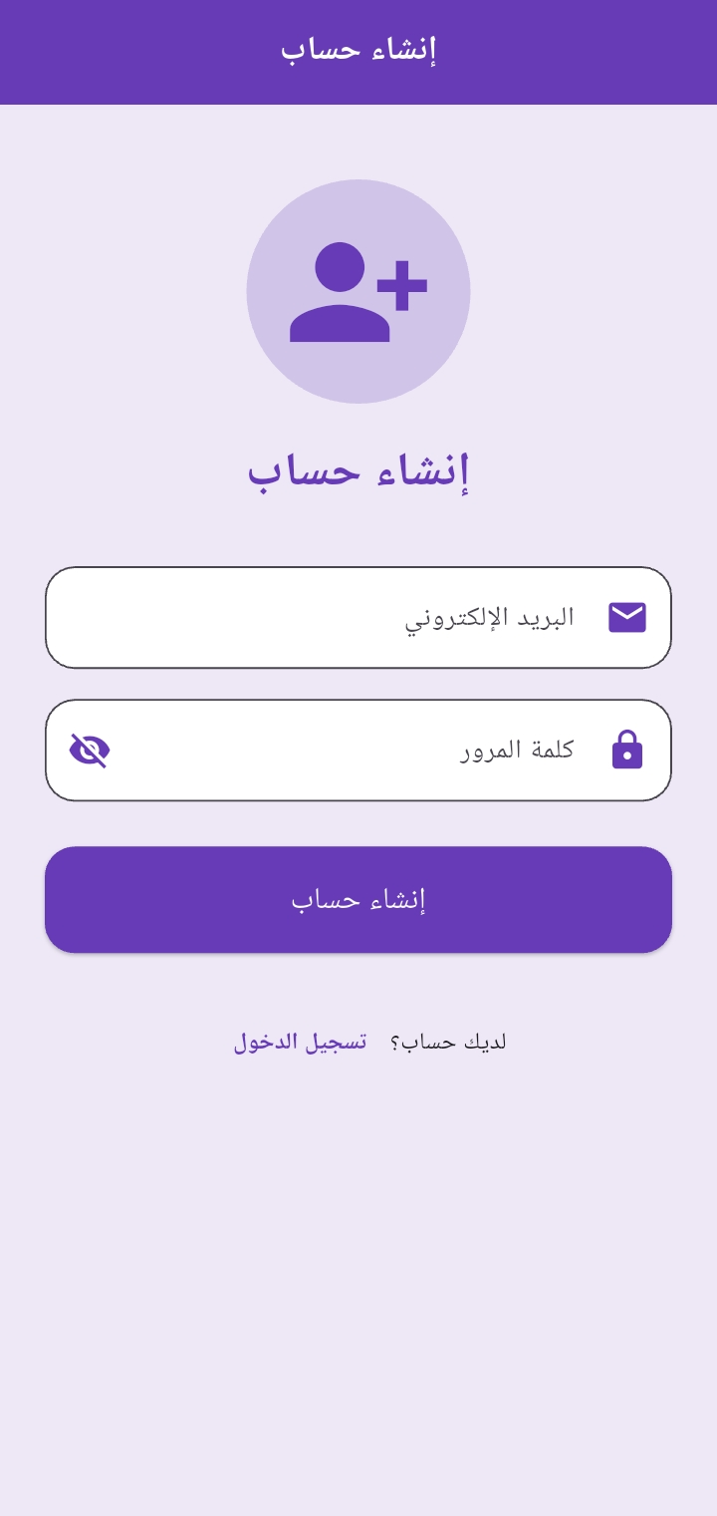
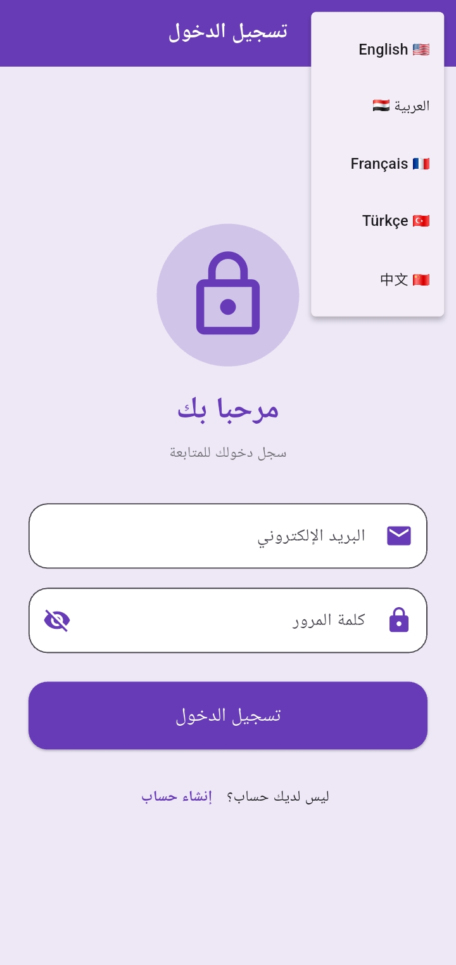










تسجيل الدخول والاشتراك
Secure Authentication System
لماذا Firebase؟
نظام المصادقة السحابي
يعتمد على Firebase Authentication لإدارة هويات المستخدمين.
إدارة سحابية
تشفير كامل
يوفر مصادقة قوية تضمن حماية البيانات الشخصية.
استجابة سريعة
حماية الحساب
واجهات تسجيل دخول واشتراك عصرية وسهلة الاستخدام.
مسار المصادقة (Auth Flow)
دخول آمن
التحقق (Firebase)
إدخال البيانات
Event Manager Pro - Hybrid Edition

Slide 9










الشاشة الرئيسية والقائمة الجانبية
Home Screen & Sidebar Navigation
تصميم لشاشة الرئيسية وقائمة الجدران لتطبيق إدارة الأحداث، حيث توفر الشاشة نظرة شاملة وفورية على جميع الفعاليات، بينما تضمن القائمة الجانبية تنقلاً سلساً بين أقسام التطبيق.
القائمة الجانبية (Drawer)
الشاشة الرئيسية
عرض الفعاليات القادمة
ملف المستخدم
بطاقات تفاعلية تعرض تفاصيل كل فعالية مع شريط تقدم ذكي.
الوصول السريع
إمكانية إضافة فعالية جديدة بلمسة واحدة.
تحديثات لحظية
انعكاس مباشر لأي تغييرات تتم على المهام.
Navigation
UX Design
Event Manager Pro - User Interface Overview

Slide 10
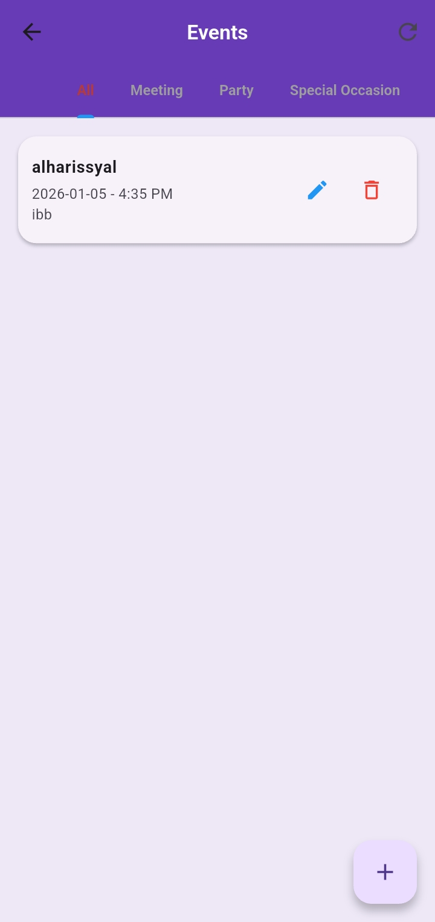



















إدارة الفعاليات
Event Management (Create, Edit, List)
إنشاء الفعالية
إضافة العنوان والوصف
التعديل والحذف
تحديث البيانات أو المسح
عرض القائمة
نظرة عامة لجميع الفعاليات
مزامنة محلية
تحكم ذكي (Swipe)
حفظ فوري في SQLite.
دعم الإيماءات للتعديل السريع.
واجهة مستجيبة
تنسيق ذكي للوقت
تصميم يتناسب مع مختلف أحجام الشاشات.
استخدام مكتبة Intl لعرض التواريخ.

Slide 11



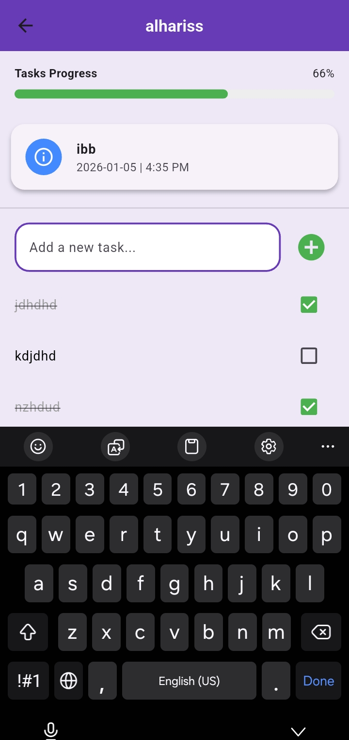


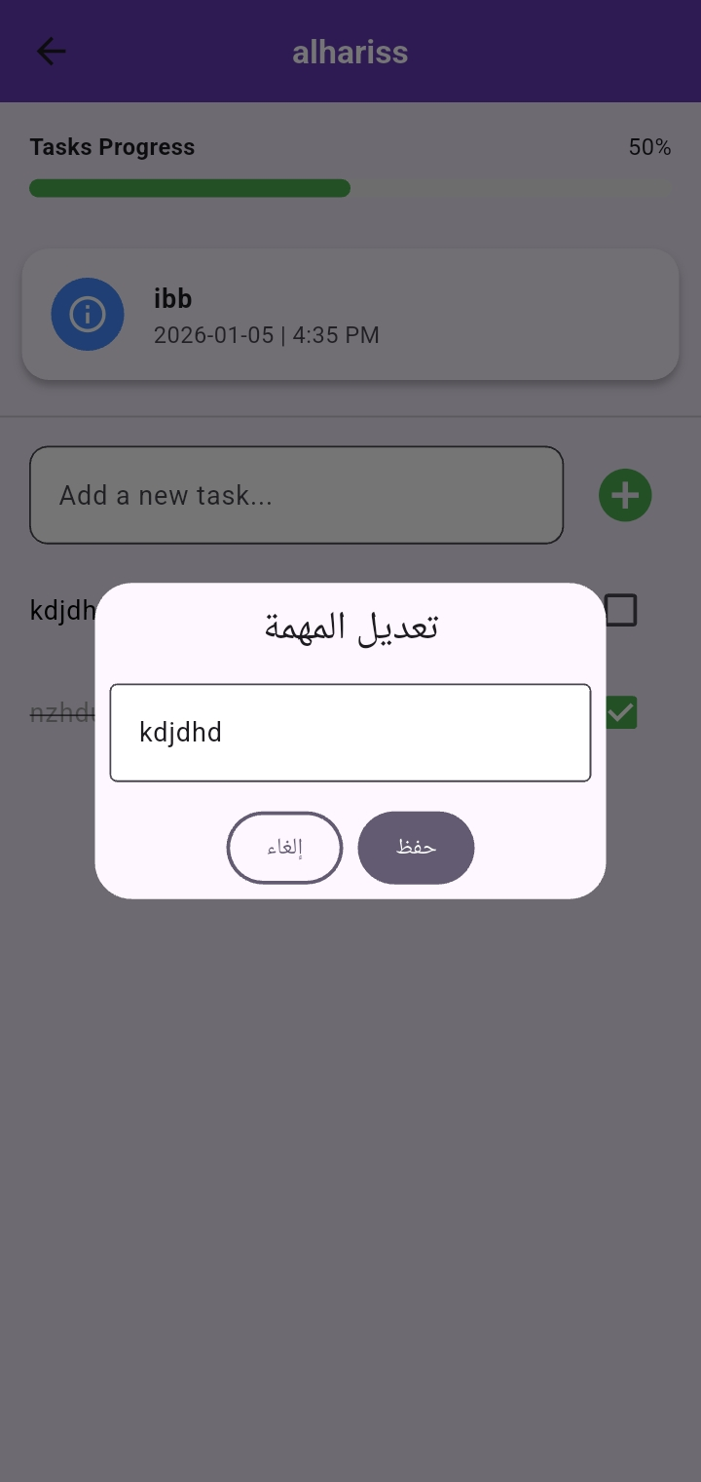




إدارة المهام ومؤشر الإنجاز
تتبع دقيق وتفاعل ذكي مع كل تفاصيل الفعالية
قوائم مهام فرعية
تقسيم المهام إلى مهام صغيرة محددة لضمان عدم نسيان التفاصيل.
تحكم ذكي بالإيماءات
دعم حركات السحب للتفاعل السريع: سحب لليسار للحذف، وسحب لليمين للتعديل.
مؤشر الإنجاز اللحظي (Progress Bar)
تحديث النسبة تلقائياً عند إتمام أي مهمة
تعديل مهمة
قائمة المهام

Slide 12


















التدويل والثيمات
  دعم لغوي عالمي (5 languages)
الوضع الليلي
الوضع الفاتح
الإنجليزية
U
ا لعربية
🇾🇪
مريح للعين (Dark Mode)
واجهة نظيفة وواضحة
التركية
🇹🇷
الفرنسية
🇫🇷
تخصيص كامل للمستخدم
تغيير ألوان التطبيق الأساسية
التحكم في أحجام الخطوط (Accessibility)
الصينية
🇨🇳
Dynamic Theming
GetX Localization
Event Manager Pro (Hybrid Edition) - 2026

Slide 13
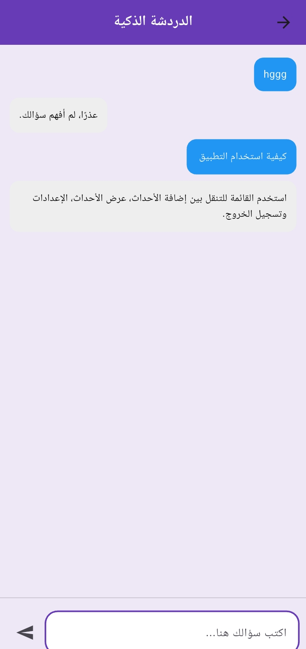










شاشة الدردشة
Interactive Chat Interface
مساعد Event Manager
متصل الآن
مساعد ذكي مدمج
توفر شاشة الدردشة واجهة تفاعلية تعمل كـ "بوت" للمساعدة السريعة.
إدارة الملاحظات السريعة
يمكن استخدام الواجهة لتدوين أفكار أو ملاحظات فورية تتعلق بالفعاليات.
تواصل فعال وسريع
تصميم بسيط يركز على السرعة وسهولة الوصول، مما يعزز الإنتاجية.
نظام Event Manager Pro - إدارة ذكية وتواصل سلس

Slide 14
















الخاتمة والعمل المستقبلي
الرؤية المستقبلية
الإشعارات الذكية والتذكيرات
ملخص التطبيق
تكامل كامل مع تقويم الهاتف
Event Manager Pro يوفر حلًا متكاملاً بين أمان السحاب وسرعة التخزين المحلي، مما يوفر للمستخدم أداة قوية لإدارة الفعاليات في أي وقت وأي مكان.
تصدير تقارير PDF مخصصة
إعداد
شكراً لحسن استماعكم
البراء - 2026
هل لديكم أي أسئلة أو استفسارات؟

